Slide 1
2.6 分数的除法 （2）

Slide 2
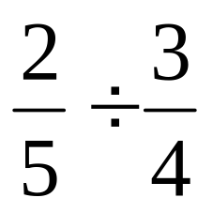
课题引入：
思考：如何计算 的值呢？

Slide 3
分数除法计算法则：
甲数除以乙数（0除外），等于甲数乘以乙数的倒数。

Slide 4

例1、填空题
已知两个因数的积是 ，其中一个因
数是4，求另一个因数是多少， 列式是( )。

Slide 5
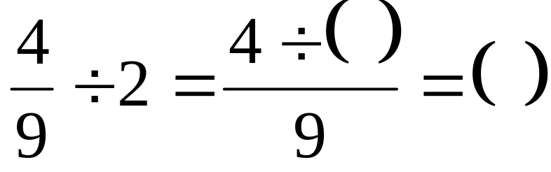
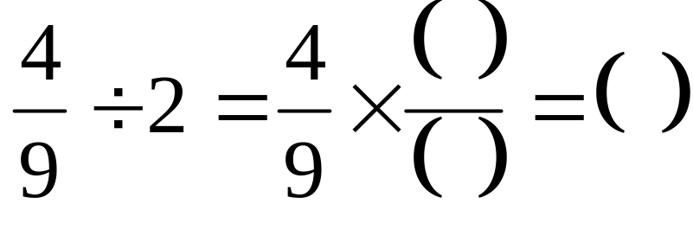
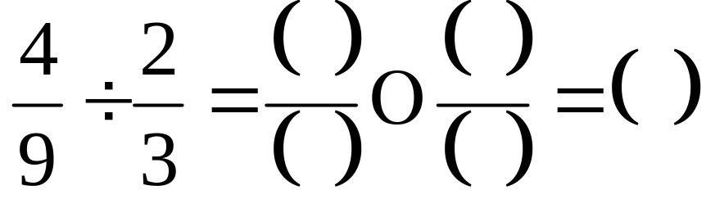
例2 、在下面( )里填上适当的数，在○里填上适当的运算符号。

Slide 6
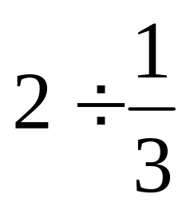
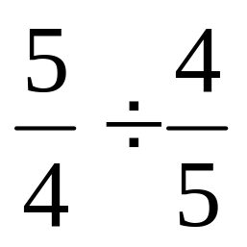
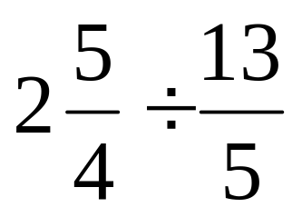
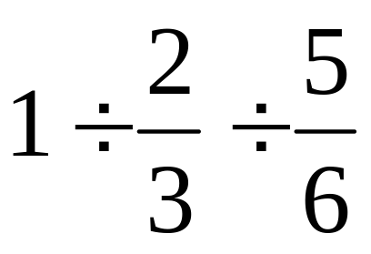
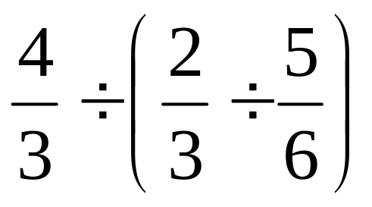
例3、计算：
（1）
（2）
（3）
（4）
（5）

Slide 7

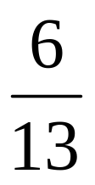
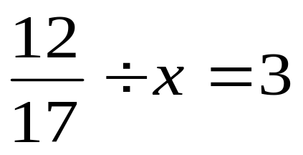
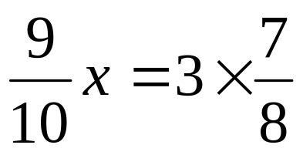
例4 解下列方程
（1）6x=
（2）4x=
（3）
（4）

Slide 8
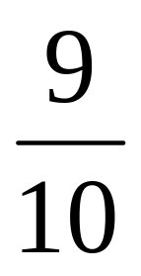
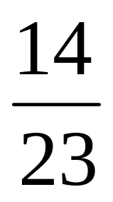
例5、列式计算
（1）把 平均分成3份，每份是多少？
（2）什么数的7倍等于 ？

Slide 9
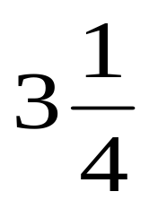
问题拓展
张方家的母鸡生了12个鸡蛋，一共重
千克，平均每个鸡蛋重多少千克?

Slide 10
教学小结：

Slide 11
作业：
课本57页练习2.6(2)1.2.3.4.5

Slide 12


资料来源：3A备课网--整册备课资料打包下载
http://www.3abeike.com/

